Slide 1
Neumología actual y del futuro
Dr. Horacio rubio Monteverde
Director general de atención a la salud unam
Miembro titular de la academia nacional de medicina
Agradecimiento a la Academia Nacional de Medicina
16 DE OCTUBRE 2019

Slide 2
Antecedentes
La Neumología tiene su origen en la antigua Tisiología, que estudia a los pacientes con tuberculosis, ha sido encontrada en momias de 12 mil años de antigüedad.
Hipócrates (460 a. C.) señalaba que la tisis era uno de los problemas importantes de salud de su tiempo.
Galeno (131-201 d. C.) también estudió esta enfermedad y es autor del tratado “Sobre el movimiento del Tórax y los pulmones”.
De los años 980 a 1782 destacaron los estudios de Avicena,
Los de Lucca y de Nápoles en Italia; se creó el departamento para tuberculosos en hospital de enfermos avanzados

Slide 3
Antecedentes
René Théophile H Läennec (1781-1826)
Médico francés, músico, escritor, inventor del estetoscopio; su mayor contribución fue con respecto a la tuberculosis.
Afirmó que llegaría a ser curable, identificó la presencia de tubérculos que originan las “cavernas”. Describió los soplos pulmonares y diferentes tipos de estertores respiratorios.
Falleció a los 45 años por tuberculosis

Slide 4
Roberto Koch (1843-1910)
En 1882 Descubrió el Mycobacterium tuberculosis. Desde entonces lleva el nombre de “bacilo de Koch” y definió a la enfermedad como proceso infecto contagioso
En 1905 recibió el Premio Nobel de Fisiología y Medicina por su investigación sobre la tuberculosis humana y animal.
En el año 1902 se celebró el IV Congreso Internacional de la TBP en Berlín, donde se aprobó utilizar la Cruz de Lorena como símbolo mundial de la lucha contra la tuberculosis.

Slide 5
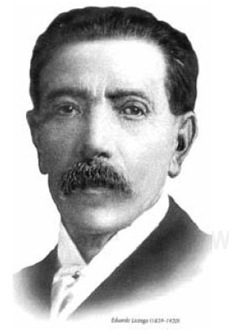
Antecedentes
En México el primer reporte que se registró sobre tuberculosis, lo informó el Dr. Eduardo Liceaga. Director del hospital de maternidad e infancia, destinó un área a enfermos tísicos.
En 1905 en el Hospital General de México, destinó un pabellón para los pacientes tuberculosos, aislado del resto del nosocomio.
Hasta 1918, se crea el centro antituberculoso del país en donde el Dr. Manuel Gea González aplica por primera vez el neumotórax intra pleural. En 1928 lo nombran Jefe de la Campaña Antituberculosa y en 1930 establece normas y metas especificas, similares a las de otros países. En 1934 aplicación de vacuna BCG.

Slide 6
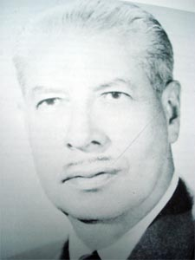
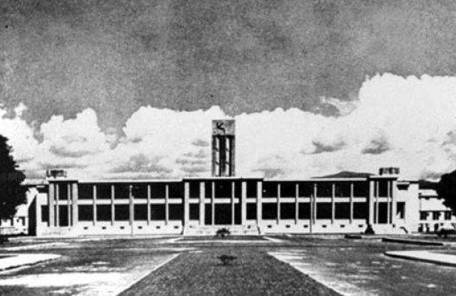
Transición de la tisiología a la neumología 1928-1939
Dr. Ismael Cosío Villegas
Dr. Donato Alarcón
Primer Director del Sanatorio Huipulco. Ex Presidente de la Academia de Medicina. (1951)
Ex Director de la Facultad de Medicina de la UNAM.
En 1928 fue jefe del Servicio para TBP de Hospital General de México.
Ex Director del Sanatorio Huipulco. Ex Presidente de la Academia de Medicina.(1961)

Slide 7
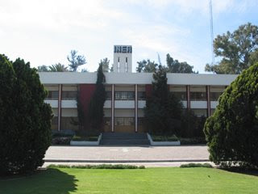
TRANSICIÓN A LA NEUMOLOGÍA
1940 - 1976
Dr. Alejandro Celis Salazar
Dr. Miguel Jiménez Sánchez
Dr. Fernando Rebóra Gutiérrez
CONSOLIDACIÓN DE LA NEUMOLOGÍA
1980 – 2012 INER
Dr. Horacio Rubio Monteverde
Dr. Jaime Villalba Caloca
INER .-Descentralización en 1982. Formador de Neumólogos y Otorrinolaringólogos, Maestrias y Doctorados
Investigación básica y aplicada.
Atención de excelencia.
Dr. Horacio Rubio Palacios
Dr. Fernando Katz Avrutzky
CONSOLIDACIÓN DE LA NEUMOLOGÍA
1980 – 2012 Hospital General
Dr. Carlos R. Pacheco
Dr. Raúl Cicero Sabido
Dr. José Kuthy Porter
CONSOLIDACIÓN DE LA NEUMOLOGÍA
1980 – 2019 INER
Dr. Fernando Cano Valle
Dr. Rogelio Pérez Padilla
Director actual : Dr. Jorge Salas Hernández
CONSOLIDACIÓN DE LA NEUMOLOGÍA
1980 – 2012 Hospital General
Dr. Octavio Rivero Serrano

Slide 8
Neumología actual
En la actualidad en nuestro país, el curso de Neumología es de tres años, los estudios deben llevarse a cabo en unidades médicas que cumplan con los requerimientos señalados en la última edición del PUEM 2008 en Neumología.
Unidades médicas sedes
CMN La Raza Hospital Gral. Dr. Gaudencio González Garza IMSS
Hospital Gral. de México “Eduardo Liceaga, SSA
Hospital Univ. de Monterrey, N.L.
Instituto de Enfermedades Respiratorias INER, SSA

Slide 9
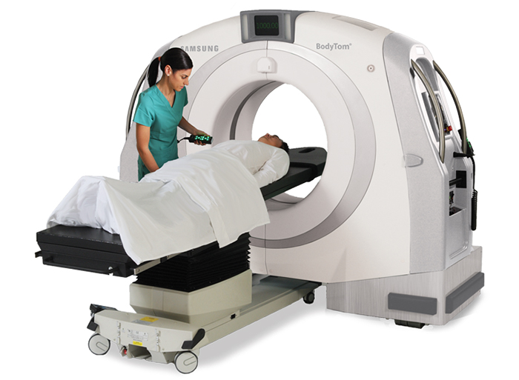
Neumología actual
Atención médica, función profesional que aplica el conocimiento y tecnología de la medicina que permiten la prevención diagnostico tratamiento y rehabilitación de enfermedades respiratorias.
La investigación médica es el conjunto de actividades realizadas bajo el proceder sistemático, reflexivo y critico orientado a la detección de los problemas de salud respiratoria.
La función educativa es una consecuencia natural del quehacer de atención medica.
Ahora se cuenta con elementos de Imagenología moderna (TAC), y Tomografía por emisión de positrones; y métodos invasores como la, broncoscopia, toracoscopia video asistida, biopsia transtorácica etc. estudios que permiten un diagnóstico adecuado.

Slide 10
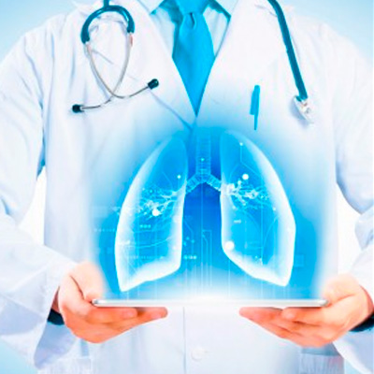
Neumología actual
La medicina basada en evidencias, provee de un camino ordenado que conduce a la información pertinente.
La ética médica debe ser impartida por los médicos que ejercen la clínica junto al lecho del paciente o en el consultorio donde se enfrentan la toma de decisiones de los problemas.
El Neumólogo recién egresado debe ser solidario, caritativo, respetuoso de la autonomía y dignidad de los seres humanos.

Slide 11
Actualidades y proyección de la neumología
Temas / Ponentes | Tiempo exposición
8 décadas de la historia del Instituto Nacional de Enfermedades Respiratorias, logros Dr. Jorge Salas Hernández | 12’
Aportaciones del diagnostico por imagen a la neumología Dr. José Luis Críales Cortés | 12’
Cáncer por tabaquismo Dra. Renata Báez | 12’
Logros de la investigación en la neumología Dr. Moisés Selman Lama Dr. Joaquín Alejandro Zúñiga Ramos | 12’

